Slide 1
一些页面细节
2019/7/30

Slide 2
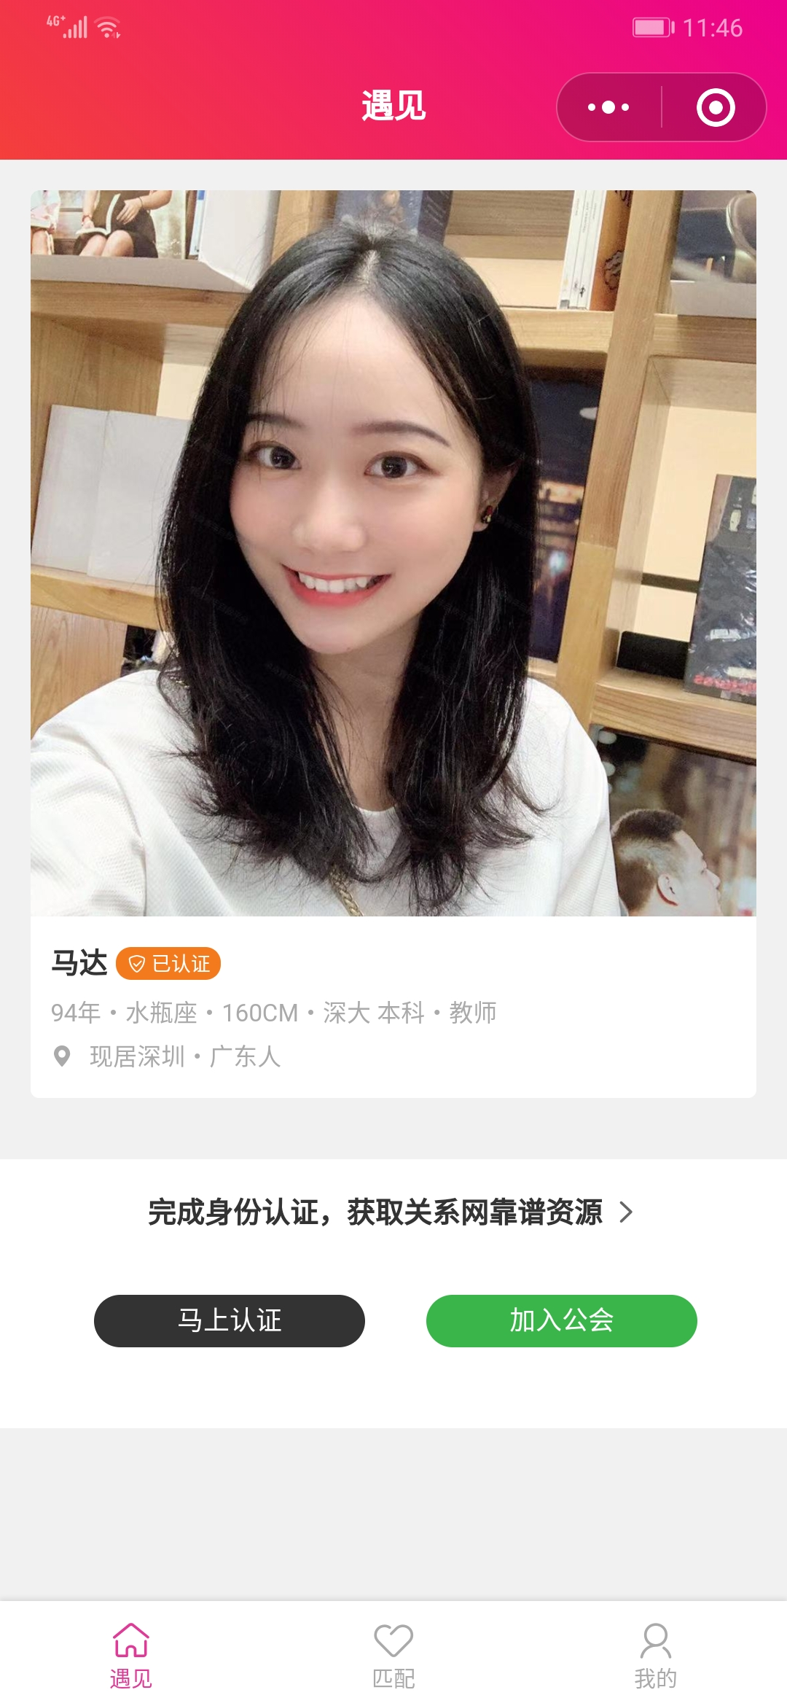
关于公司认证的设计
完善个人信息才能开启互动
认证公司信息查看靠谱单身同事

Slide 3
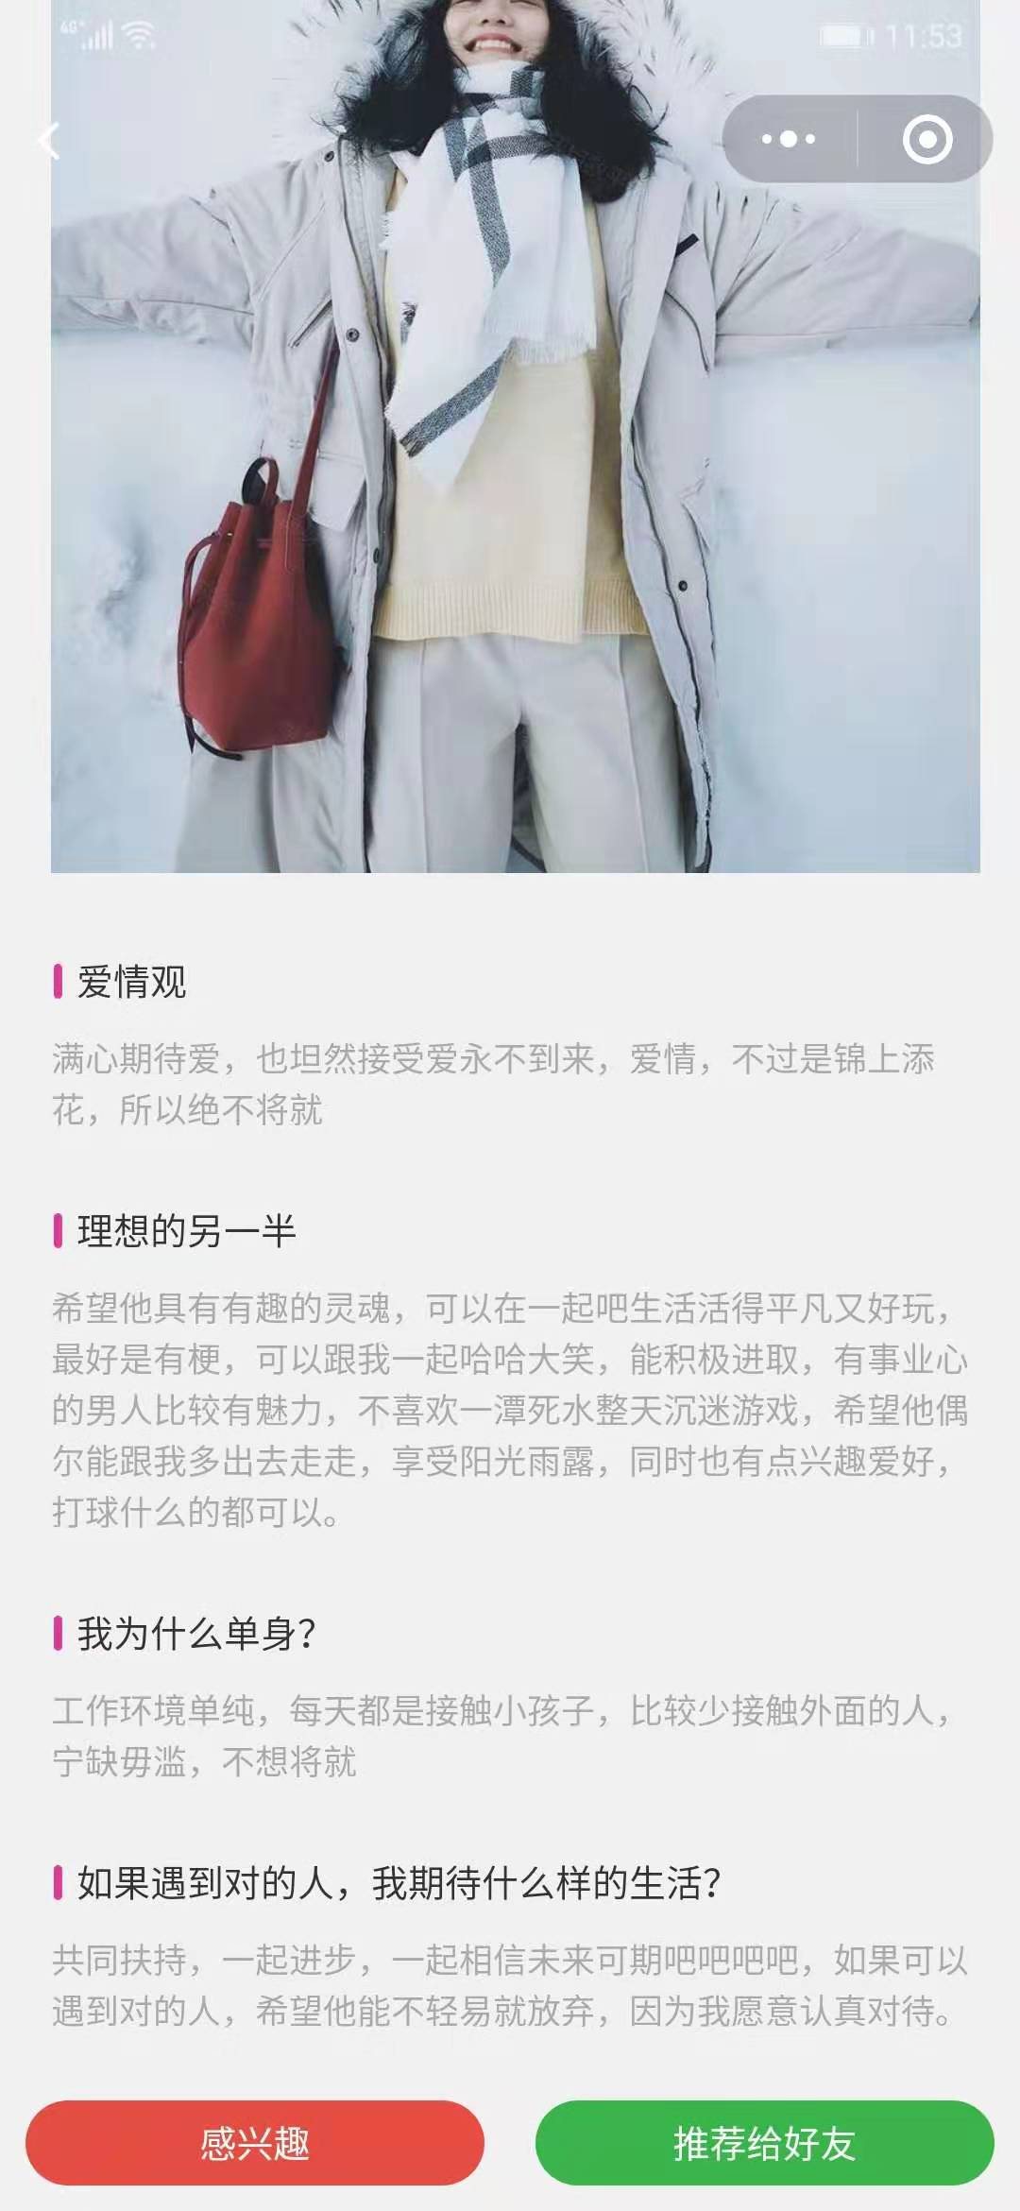
一个细节
向上拖拽到底了，需要小文字提示
“没有更多内容了”
这一文案同样需要加在首页

